Slide 1
Реални примери
Skype, BitTorrent, Blockchain, Counter-Strike

Slide 2
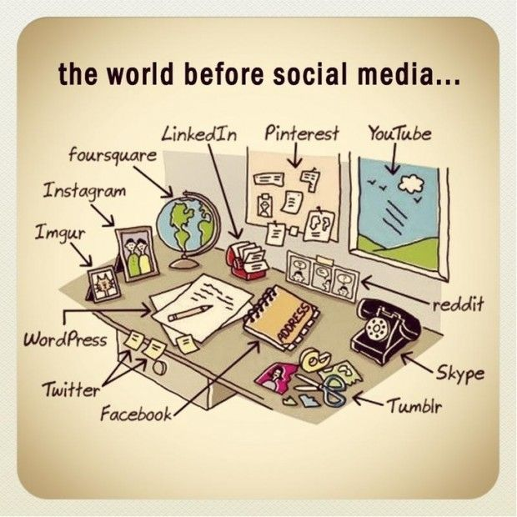

Slide 3
Как започва всичко...
В началото на XX век, фокусът е бил върху instant messaging.
AOL Instant Messaging (AIM), ICQ, MSN Messenger, Yahoo Messenger, Dir.bg
„Големите“ се фокусират само на едно място...
Когато фокусът е изцяло върху една точка, пропускаме останалите, а там, доста често, се крие ключът от бараката.
В случая instant messaging включва в себе си само изпращане на текст. Сякаш звук и изображение не съществуват...
Една стъпка по-напред, Skype разрешава хората да се чувстват все по-близо, без значение къде са (стига да имат интернет).

Slide 4
Peer-to-Peer Споделяне на музика - Kazaa, Napster
Napster (1999) е пионер в peer-to-peer (P2P) споделянето на файлове в интернет. Във времето претърпява набор от трансформации:
Споделяне на mp3 файлове.
Магазин за музика.
Стрийминг платформа
Последователи на Napser: Gnutella, Freenet, BearShare, Soulseek. AudioGalaxy, LimeWire, Scour, Kazaa, Madster, eDonkey.
Двама приятели Janus Friis и Niklas Zennstrom създават Kazaa.
Sky Peer to Peer – технология приложена в една сфера, може да се приложи и в друга.

Slide 5
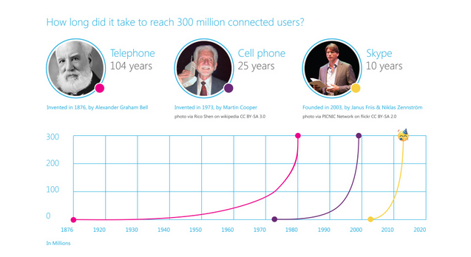

Slide 6
Как работи Skype? VoIP – Voice over IP
VoIP – тази система разрешава разговорът да се проведе през интернет доставчика, вместо през телефонна линия.
В случая с телефонните услуги, ако искаме да проведем разговор в локалната страна (България) цената ще е една. Ако искаме в ЕС – друга. Ако искаме да се обадим в Аржентина – трета.
За разлика от телефонните услуги, цената за пренос на данни от A до Б и от A до Я е една и съща.
VoIP конвертира звукът от гласа на участниците в данни. Качеството на конвертирането зависи от случая. Същото важи и за mp3 файловете.
Качеството се намаля, но участниците не разбират (освен ако нямат тренирано ухо).

Slide 7


Slide 8
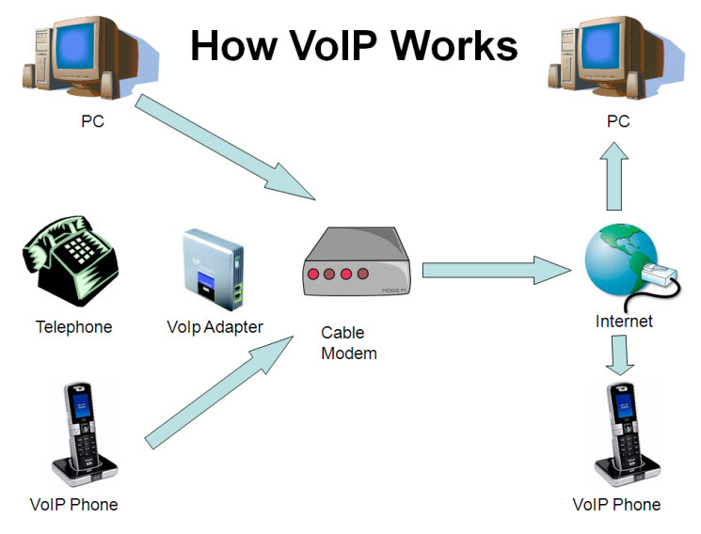

Slide 9
Как работи Skype? Peer-to-peer
Skype не използва директна връзка между участниците.
Всички компютри, на които работи Skype, са свързани в peer-to-peer мрежа.
Тази мрежа работи по един и същи начин, навсякъде. От нас зависи как ще я използваме (legal/illegal data sharing).
Когато провеждаме разговор, данните се рутират през комбинация от участници в мрежата (търси се най-ефикасния път).
По този начин се намаля трафикът, който минава директно през личната инфраструктура на Skype.

Slide 10
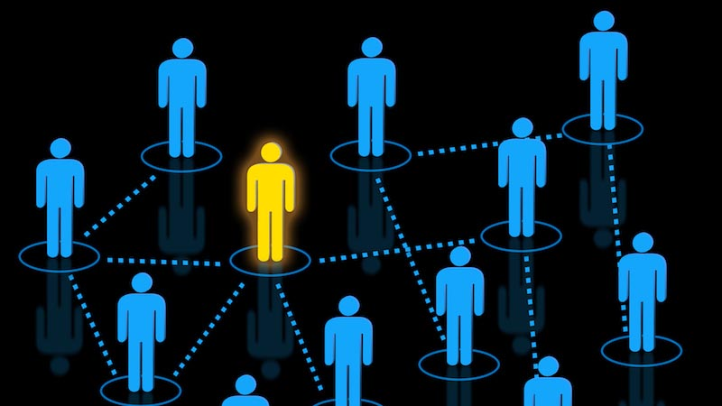

Slide 11
Как работи Skype? Supernodes
Ключов момент в работата на Skype мрежата е задаването на потребителски компютри като “supernodes”.
Представете си, че тези „избранници“ са като разпределителните гари от ЖП мрежа, която свързват множество железопътни линии.
На един такъв „избранник“ – supernode, е възможно трафикът да се увеличава постоянно, което може да доведе до трудности в интернет достъпна на потребителя.
Разбира се, потребителят може да деактивира тази функционалност като редактира Windows регистрите.

Slide 12
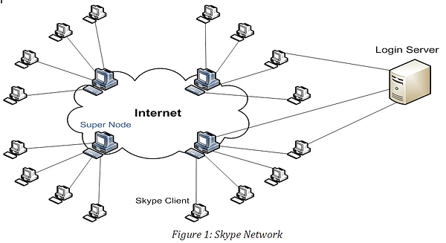

Slide 13
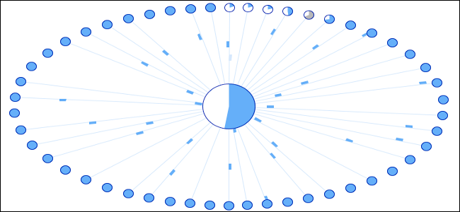

Slide 14
Bittorrent
BitTorrent consumes 12% of total Internet traffic in North America and 36% of total traffic in the Asia-Pacific region, according to a 2012 study. It’s so popular that the new “Copyright Alert System” targets BitTorrent traffic alone.
BitTorrent консумира близо 12% от интернет трафика в Северна Америка и 36% от Азия (2012).
Толкова е популярен, че се създават различни системи за регулирането му (Copyright Alert System).
BitTorrent е по-известен като метод за пиратско поведение в интернет, но той не е само за пирати.
BitTorrent представлява полезен, децентрализиран peer-to-peer протокол, които притежава солидни предимства пред други p2p протоколи.

Slide 15
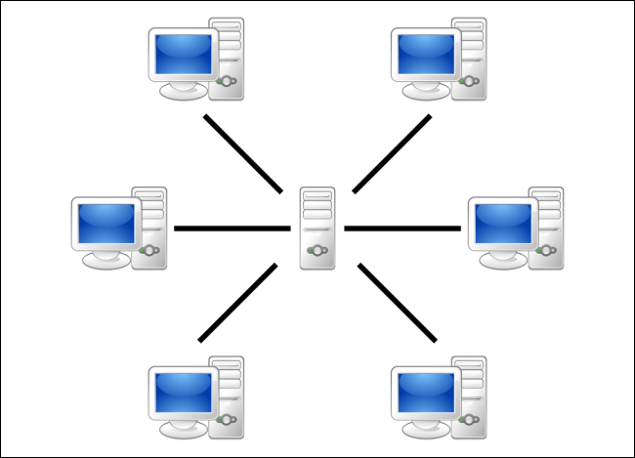
Как работи мрежата?
Ако изтеглим една web страница, ние се свързваме със сървъра, където тя е разположена и теглим информацията директно от там (централния сървър).
Така работи „почти“ всичкия трафик в мрежата.

Slide 16
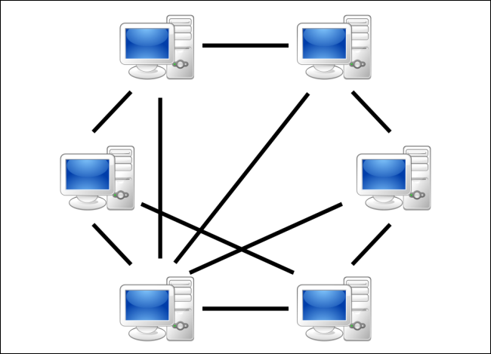
Как работи BitTorrent?
BitTorrent е peer-to-peer протокол.
Всички компютри в мрежата се събират в “swarm” (група от компютри, които теглят и качват един и същи торент).
Този swarm работи без нуждата от централен сървър.

Slide 17
Как работи BitTorrent?
Обикновенно, за да станем част от „swarm” е нужно да заредим .torrent файл в BitTorrent client.
Клиентът се свързва с тракер, който е обособен в .torrent файла.
Тракерът съдържа списък с IP адресите на вече свързаните компютри в swarm-a и споделя този списък с новия клиент. След като клиентът е вече свързан към swarm-a, той започва да сваля малки парчета от торента.
В момента, в който клиентът разполага с някакви данни, той автоматично може да започне да ги споделя с другите от swarm-a.
По този начин, всеки който тегли, автоматично качва (upload-ва).
Трафикът се разпределя.

Slide 18
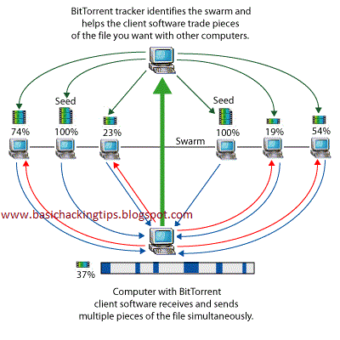
Къде е тракерът в цялото уравнение?
BitTorrent клиентите реално не теглят файлове от тракера.
Тракерът участва само като диспечер на участниците в swarm-a.
Тракерът не тегли и не качва данни.
Повече за BitTorrent
Проверете, какво е Torrent DHT.

Slide 19
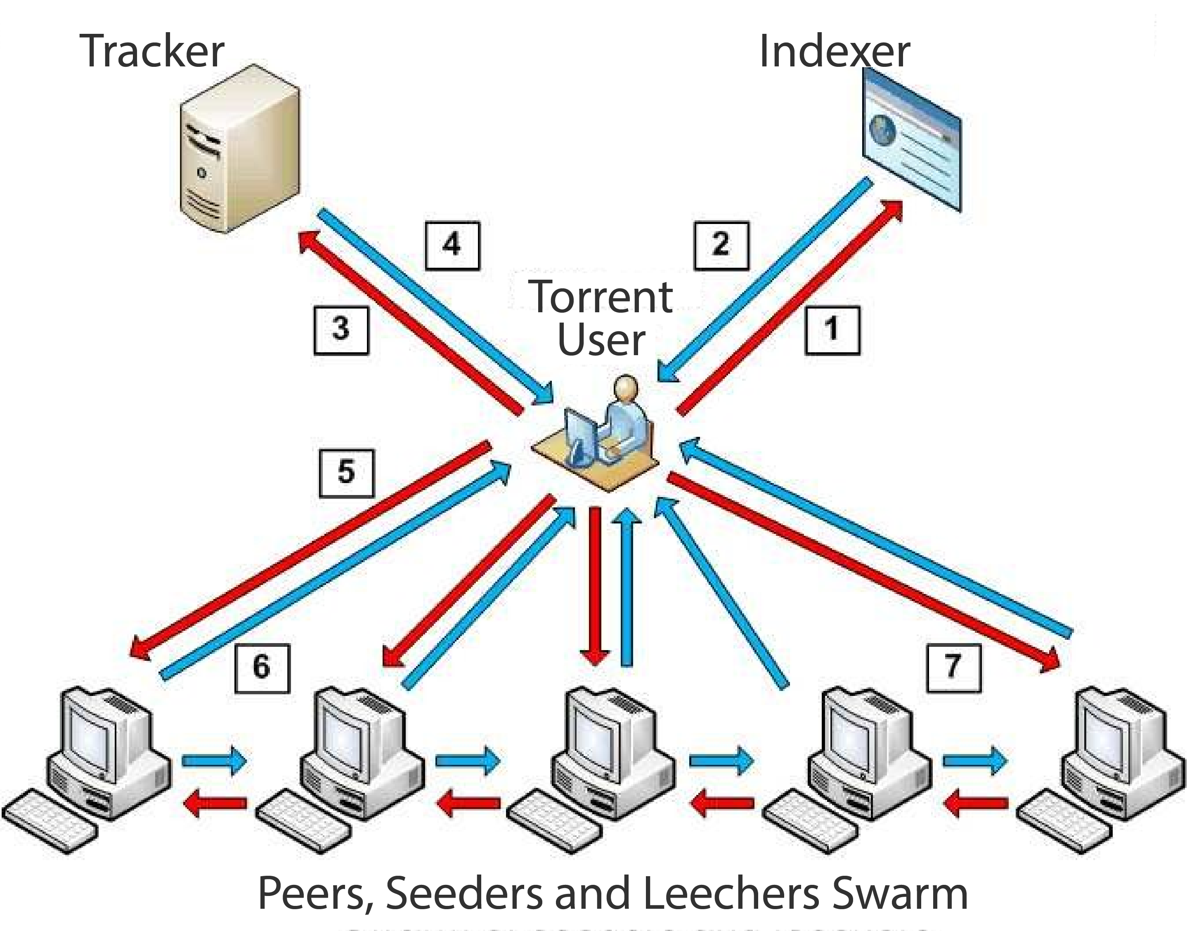

Slide 20


Slide 21
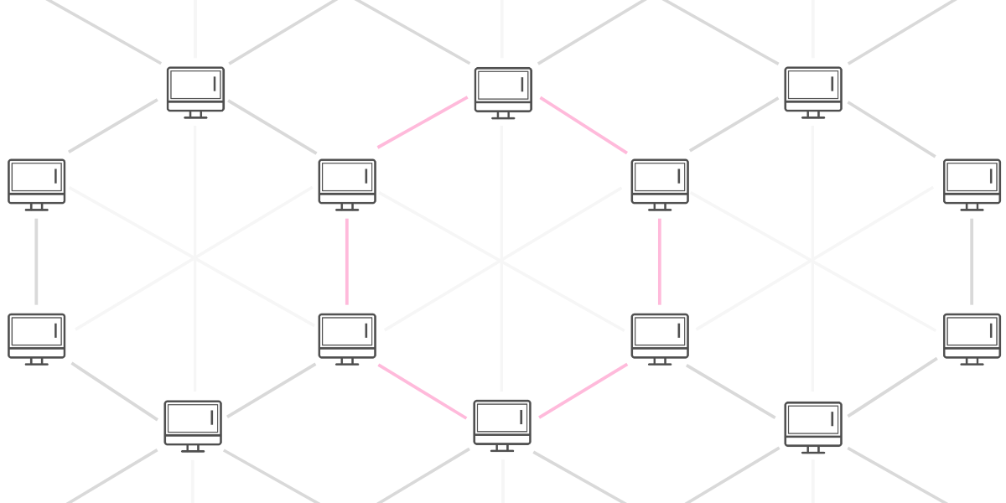

Slide 22
Дефиниция за DLT и Blockchain
Blockchain technology is a type of distributed ledger technology (DLT) — It is an accounting system where the ledger (record of transactions) is distributed among a network of computers.
Вид distributed ledger technology (DLT)
https://searchcio.techtarget.com/definition/distributed-ledger#:~:text=Distributed%20ledger%20technology%20(DLT)%20is,data%20store%20or%20administration%20functionality.
https://cdn.ttgtmedia.com/rms/onlineImages/blockchain_5steps_desktop.jpg

Slide 23
Distributed Ledger Technology
Distributed Ledger или Shared Ledger/DLT, представлява консенсус от репликирани, споделени и синхронизирани дигитални данни, които са разпространени между множество места, държави или институции. Липсва централен администратор.
За съществуването на DLT се изисква peer-to-peer мрежа.
Нужен е алгоритъм за консенсус, който разрешава репликация.
Пример за DLT е Blockchain, който може да бъде публичен или частен.
Базата данни, която DLT използва е разпределена между множество възли (nodes/devices) в p2p мрежата.
Тя се репликира и запазва независимо.
Водещото предимство е липсата на централен авторитет.
Когато има промяна в данните, един възел създава нова транзакция, а останалите използват алгоритъм за консенсус, за да я потвърдят.
След като е потвърдена транзакцията, тя се записва сред останалите възли.

Slide 24


Slide 25
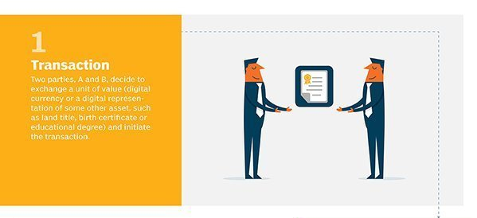

Slide 26
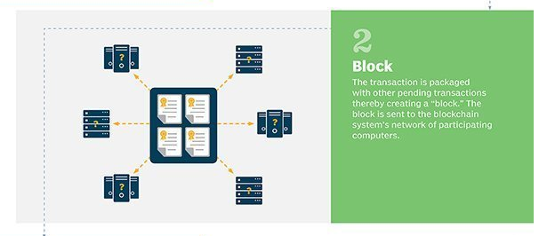

Slide 27
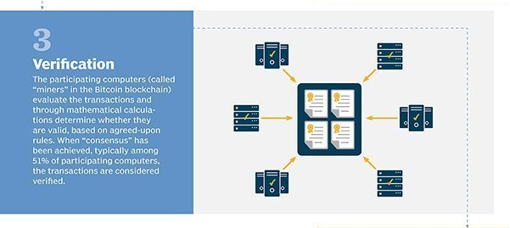

Slide 28
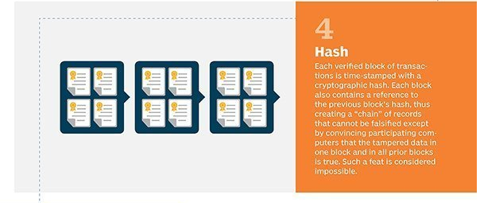

Slide 29
